Slide 1
СевНТУ Компьютерные сети Кафедра ИС
БЕЗОПАСНОСТЬ КОМПЬЮТЕРНЫХ СЕТЕЙ
Уязвимости компьютерных сетей
Причины уязвимости сетей:
Игнорирование разработчиками при проектировании сети Интернет требований безопасности.
Уязвимость сервисов TCP/IP.
Легкость наблюдения за каналами и магистралями.
Отсутствие политики безопасности (Политика безопасности − это формальное изложение правил, которым должны подчиняться лица, получающие доступ к корпоративной технологии и информации.)
Сложность конфигурирования.
Атака − событие, при котором злоумышленник ("хакер", либо "взломщик") пытается проникнуть внутрь чужой компьютерной системы или совершить по отношению к ней какие-либо злоупотребления.

Slide 2
СевНТУ Компьютерные сети Кафедра ИС
БЕЗОПАСНОСТЬ КОМПЬЮТЕРНЫХ СЕТЕЙ
Категории информационной безопасности
Конфиденциальность.
Целостность.
Аутентичность.
Апеллируемость.
Технические характеристик и безопасности:
надежность ;
контроль доступа;
контролируемость;
контроль идентификации;
устойчивость к умышленным сбоям.

Slide 3
СевНТУ Компьютерные сети Кафедра ИС
БЕЗОПАСНОСТЬ КОМПЬЮТЕРНЫХ СЕТЕЙ
Политика информационной безопасности
Уровни политики безопасности:
правила работы пользователей в корпоративной сети;
политика обеспечения безопасности удаленного доступа к ресурсам компьютерной сети;
политика обеспечения безопасности при взаимодействии с сетью Интернет;
политика допустимого использования ресурсов;
политика безопасности периметра;
антивирусная политика, инструкция по защите от компьютерных вирусов;
политика выбора и использования паролей;
правила предоставления доступа к ресурсам компьютерной сети;
политика установки обновлений программного обеспечения;
политика резервного копирования, хранения и восстановления данных;
соглашение о соблюдении режима информационной безопасности, заключаемое со сторонними организациями; и др.

Slide 4
СевНТУ Компьютерные сети Кафедра ИС
БЕЗОПАСНОСТЬ КОМПЬЮТЕРНЫХ СЕТЕЙ
Политика информационной безопасности
Основные требования к политике безопасности:
быть реалистичной и выполнимой;
быть краткой и понятной;
не приводить к существенному снижению общей производительности подразделений предприятия;
должна включать основные цели и задачи организации режима информационной безопасности;
должна четко задавать области действия;
указывать обязанности должностных лиц, касающиеся вопросов защиты информации.

Slide 5
СевНТУ Компьютерные сети Кафедра ИС
БЕЗОПАСНОСТЬ КОМПЬЮТЕРНЫХ СЕТЕЙ
Абстрактные модели защиты информации
Модель Биба:
субъект не может вызывать на исполнение субъекты с более низким уровнем доступа; 2) субъект не может модифицировать объекты с более высоким уровнем доступа.
Модель Гогена-Мезигера: Система может при каждом действии переходить из одного разрешенного состояния только в несколько других. Переход системы из одного состояния в другое выполняется только в соответствии с таблицей разрешений.
Модель защиты Кларка-Вильсона: основана на строгом оформлении прав доступа субъектов к объектам. Но в данной модели впервые введена защищенность третьей стороны, т. е. стороны, поддерживающей всю систему безопасности (программа-супервизор).

Slide 6
СевНТУ Компьютерные сети Кафедра ИС
БЕЗОПАСНОСТЬ КОМПЬЮТЕРНЫХ СЕТЕЙ
Пути проникновения нарушителей в сеть
Физическое вторжение.
Системное вторжение.
Удаленное вторжение.
Слабые пароли:
Атака по словарю.
Подбор пароля.
Перехват незащищенного трафика.
Перехват открытого текста.
Перехват зашифрованного текста.
Кража файла с паролями. Поиск записок с паролями, подглядывание.

Slide 7
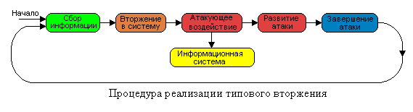
СевНТУ Компьютерные сети Кафедра ИС
БЕЗОПАСНОСТЬ КОМПЬЮТЕРНЫХ СЕТЕЙ
Процедура вторжения в сеть
Сбор информации может подразделяться на внешнюю и внутреннюю разведку (утилита ping, nslookup, эксплоиты).

Slide 8
СевНТУ Компьютерные сети Кафедра ИС
БЕЗОПАСНОСТЬ КОМПЬЮТЕРНЫХ СЕТЕЙ
Способы сканирования ресурсов сети
Простейшая процедура Ping sweeps - утилита ping .
TCP-сканирование (программа Nmap - поддерживает множество методов сканирования: UDP, TCP connect(), TCP SYN (half open), ftp proxy (bounce attack), ICMP (ping sweep), FIN, ACK sweep, SYN sweep, IP Protocol, и др.)
Сканирование UDP-портов (посылка «мусорных» пакетов).
Идентификация используемой в сети операционной системы - посылка некорректных ICMP- или TCP-пакетов.

Slide 9
СевНТУ Компьютерные сети Кафедра ИС
БЕЗОПАСНОСТЬ КОМПЬЮТЕРНЫХ СЕТЕЙ
Точечные атаки и их сценарии
Точечные атаки типа DoS (Denial of Service) – отказ в обслуживании. Нарушает или полностью блокирует обслуживание легитимных пользователей, сетей, систем или других ресурсов.
Насыщение пропускной способности (bandwidth consumption)
Захват системных ресурсов (ЦП, ОЗУ, диски).
Вызывать сбой системы, используя ошибки программирования.
Атаки на маршрутизаторы и серверы DNS (изменение маршрутов путем указания ложных IP-адресов, перенаправление запросов).

Slide 10

СевНТУ Компьютерные сети Кафедра ИС
БЕЗОПАСНОСТЬ КОМПЬЮТЕРНЫХ СЕТЕЙ
Атака с помощью переполнения пакетами SYN

Slide 11
СевНТУ Компьютерные сети Кафедра ИС
БЕЗОПАСНОСТЬ КОМПЬЮТЕРНЫХ СЕТЕЙ
Распределенные атаки DoS путем "зомбирования"
Попытка получить привилегированные права для доступа к системе и установить в ней DDoS-агенты.
Создание и рассылка троянцев.
Отправка прямых широковещательных запросов рing - атака Smurf

Slide 12
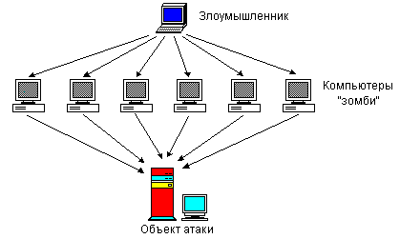
СевНТУ Компьютерные сети Кафедра ИС
БЕЗОПАСНОСТЬ КОМПЬЮТЕРНЫХ СЕТЕЙ
Распределенные атаки DoS путем "зомбирования"
Реализации атак DDoS: пакетЫ TFN (Tribe Flood Network); Trinoo; Stacheldraht

Slide 13
СевНТУ Компьютерные сети Кафедра ИС
Способы борьбы с проникновением в сеть
Обнаружение нарушения безопасности сети
Аномалии поведения сети:
уровень ошибок идентификации и аутентификации превышает установившиеся границы;
интенсивность использования сетевых служб выходит за обычный уровень;
повышенная интенсивность обращения к серверу пользователей с одинаковым адресом;
необычно большое время работы брандмауэрной системы;
нарушение набора правил обмена;
ненормальное поведение программного обеспечения компьютера, брандмауэра и коммуникационной аппаратуры.

Slide 14
СевНТУ Компьютерные сети Кафедра ИС
Способы борьбы с проникновением в сеть
Обнаружение нарушения безопасности сети
На протяжении установленного промежутка времени обнаружено аномальное количество попыток аутентификации со стороны различных пользователей.
Обнаружена аномально высокая активность в неурочное время (например, по выходным дням между 3 и 6 часами ночи).
Зарегистрировано необычно большое количество несанкционированных попыток установки соединения с компьютерными системами.
Поведенческие методы обнаружения атак реализуются либо на основе анализа статистических параметров, либо при помощи нейросетей или экспертных систем.

Slide 15
СевНТУ Компьютерные сети Кафедра ИС
Способы борьбы с проникновением в сеть
Обнаружение вторжений на основе сигнатурного анализа
Сценарий вторжения - последовательность действий (поведений), описывающих атаку. При использовании сигнатурных методов каждой разновидности атаки ставится в соответствие некий шаблон – сигнатура.
В качестве сигнатуры могут применяться строка символов, семантическое выражение на специальном языке, формальная математическая модель и т. д.
Ряд разновидностей реализаций сигнатурных методов обнаружения атак:
метод анализа состояний – сигнатура в виде последовательности переходов компьютерной системы из одного состояния в другое ;
на основе экспертных систем;
с использованием биологических моделей – генетический и нейросетевой.

Slide 16
СевНТУ Компьютерные сети Кафедра ИС
Способы борьбы с проникновением в сеть
Недостатки сигнатурного анализа
Невозможность обнаружения атак, сигнатуры которых пока не определены.
Сложность обновления базы данных сигнатур в виду отсутствия общепринятого языка описания; добавление собственных сигнатур требует высокой квалификации.
Необходимость затрат значительных временных ресурсов для обновления базы данных сигнатур при обнаружении нового типа атак.

Slide 17
СевНТУ Компьютерные сети Кафедра ИС
Способы борьбы с проникновением в сеть
Системы обнаружения вторжений (СОВ)
IDS (Intrusion Detection Systems).
Различают пассивные и активные IDS. Пассивные просто фиксируют факт атаки, записывают данные в файл журнала регистрации и выдают предупреждения. Активные IDS не только определяют, но и пытаются остановить атаку, а также могут провести ответное нападение на атакующего.
По способу выявления атаки: СОВ, основанные на сигнатурах либо на выявлении аномалий.
По уровню сбора информации об атаке: обнаружение на сетевом уровне, на рабочей станции и на уровне приложения.
По виду анализируемых файлов: системы контроля целостности файлов и мониторы регистрационных файлов. Первые проверяют системные файлы с целью определения момента внесения в них изменений. Мониторы регистрационных файлов контролируют регистрационные файлы, создаваемые сетевыми сервисами и службами.

Slide 18
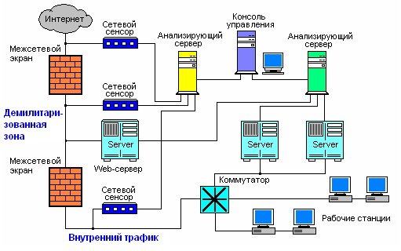
СевНТУ Компьютерные сети Кафедра ИС
Способы борьбы с проникновением в сеть
Системы обнаружения вторжений (СОВ)

Slide 19
СевНТУ Компьютерные сети Кафедра ИС
Способы борьбы с проникновением в сеть
Демилитаризованная зона - DMZ
DMZ — технология обеспечения защиты информационного периметра, при которой серверы, отвечающие на запросы из внешней сети, или направляющие туда запросы, находятся в особом сегменте сети (который и называется DMZ).
Основное назначение DMZ — минимизировать последствия взлома сети, при этом взломщик получает (полный или частичный) контроль над серверами DMZ, но не имеет доступа к внутренним серверам или рабочим станциям.
Ключевая особенность DMZ — не только фильтрация трафика на внутреннем брандмауэре, но и требование обязательной мощной криптографии при взаимодействии между активным оборудованием внутренней сети и DMZ.

Slide 20
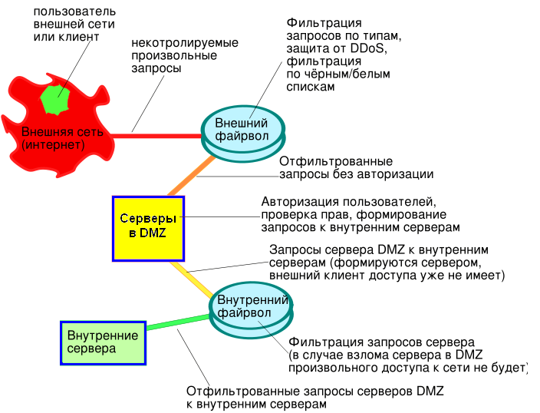
СевНТУ Компьютерные сети Кафедра ИС
Способы борьбы с проникновением в сеть
Демилитаризованная зона - DMZ

Slide 21
СевНТУ Компьютерные сети Кафедра ИС
Способы защиты от DoS- и DDoS-атак
Действия и мероприятия по защите компьютерных сетей
Для предотвращения взлома компьютеров на начальной стадии атаки. следует выполнить следующие действия:
ограничить использование отдельных служб;
запретить выполнение неизвестных программ;
установить модули обновления операционной системы и приложений;
задать только минимально необходимые разрешения на использование каталогов и файлов.

Slide 22
СевНТУ Компьютерные сети Кафедра ИС
Способы защиты от DoS- и DDoS-атак
Действия и мероприятия по защите компьютерных сетей
Для защиты от атак с использованием пакетов SYN целесообразно:
Увеличить размер очереди на установку соединений.
Уменьшить период ожидания установки соединения.
Регулярно использовать пакеты обновления программного обеспечения и защиты от потенциальных атак SYN.
Использовать сетевые системы IDS.
Использовать ОС динамическим выделением ресурсов.
Эффективным средством защиты является применение безопасного протокола SSH в котором весь передаваемый по нему трафик шифруется.

Slide 23
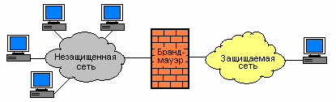
СевНТУ Компьютерные сети Кафедра ИС
Межсетевые защитные экраны
Межсетевой экран (Брандмауэр, Firewall)
Представляет собой систему, реализующую правила обмена данными между двумя или несколькими компьютерными сетями с целью защиты сети от проникновения злоумышленников.

Slide 24
СевНТУ Компьютерные сети Кафедра ИС
Межсетевые защитные экраны
Задачи и функции брандмауэров
Брандмауэры обеспечивают несколько типов защиты:
блокировка нежелательного трафика;
направление входного трафика только к надежным внутренним системам;
скрытие уязвимых систем от потенциальных атак;
протоколирование трафика, проходящего в обоих направлениях;
сокрытие внутренней структуры сети, типов сетевых устройств, имен систем и идентификаторов пользователей;
обеспечение более надежной аутентификации.
Контроль доступа на сетевом, пользовательском и прикладном уровнях, а также уровне данных;
Управление правами доступа;
Изоляция сетевых служб;
Анализ сетевых соединений и регистрация данных;
Оповещение администрации о возникновении потенциальных или реальных опасностях вторжения.

Slide 25
СевНТУ Компьютерные сети Кафедра ИС
Межсетевые защитные экраны
Контроль предоставления доступа
AAA (Authentication, Authorization, Accounting) — используется для описания процесса предоставления доступа и контроля за ним.
Authentication (аутентификация) — сопоставление персоны (запроса) существующей учётной записи в системе безопасности. Осуществляется по логину, паролю, сертификату, смарт-карте и т.д.
Authorization (авторизация, проверка полномочий, проверка уровня доступа) — сопоставление учётной записи в системе (и персоны, прошедшей аутентификацию) и определённых полномочий (или запрета на доступ). В общем случае авторизация может быть "негативной" (пользователю А запрещён доступ к серверам компании).
Accounting (учёт) — слежение за потреблением ресурсов (преимущественно сетевых) пользователем.

Slide 26
СевНТУ Компьютерные сети Кафедра ИС
Межсетевые защитные экраны
Типы брандмауэров
Типы брандмауэров - пакетные фильтры, прикладные шлюзы, использующие программы, называемые прокси-серверами, гибридные шлюзы.
Функции межсетевого экрана может выполнять маршрутизатор, сетевой компьютер или группа компьютеров.

Slide 27
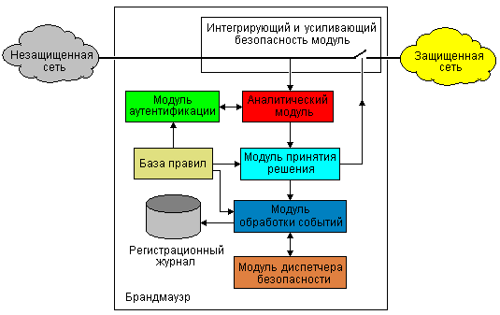
СевНТУ Компьютерные сети Кафедра ИС
Межсетевые защитные экраны
Структура и состав межсетевых экранов

Slide 28
СевНТУ Компьютерные сети Кафедра ИС
Межсетевые защитные экраны
Пакетные фильтры
Используются для анализа и управления трафиком входящих и исходящих пакетов на уровне доступа к сети, сетевом и транспортном уровнях. Размещение пакетного фильтра между сетями позволяет разделить их физически. Пакетные фильтры работают как обычные мосты.
Проверочные сведения берутся из базы правил и сверяются с результатами анализа.
Таблица правил прохождения пакетного фильтра
Тип
Пакета
Адрес
источника
Адрес
назначения
Порт
источника
Порт
назначения
Флаги
Действие
TCP,
UDP, ICMP
SYN
ACK
и др.
Пропустить
Отбросить

Slide 29
СевНТУ Компьютерные сети Кафедра ИС
Межсетевые защитные экраны
Пакетные фильтры
Два подхода к заданию и оценке правил фильтрации: позитивный и негативный.
Позитивный подход: указываются типы разрешенных пакетов. Все, что не разрешено явным образом, автоматически запрещается.
Негативный подход: указываются типы запрещенных пакетов. Исходным пунктом является принцип, что все разрешено.
Имеются профайлы пользователей, содержащие описание профилей работы пользова-телей: используемые коммуникационные протоколы и приложения, время работы и т.д.

Slide 30
СевНТУ Компьютерные сети Кафедра ИС
Межсетевые защитные экраны
СПИСКИ ДОСТУПА ACL (Access Control Lists)
Перечень особых директив (предписаний): «разрешить» (permit) и «запретить» (deny).
Каждое предписание в списке доступа записывается отдельной строкой. Для одного списка можно определить несколько директив.
В конце каждого списка стоит неявное правило "deny all«.
Для протокола IP поддерживаются списки доступа:
стандартные (проверяют только адрес отправителя пакета);
расширенные (проверяют адрес отправителя, адрес получателя и еще ряд параметров пакета);
динамические расширенные списки доступа.

Slide 31
СевНТУ Компьютерные сети Кафедра ИС
Способы защиты доступа к частным сетям
ПРИМЕРЫ СТАНДАРТНЫХ СПИСКОВ ДОСТУПА
Маршрутизатор должен разрешить прохождение трафика из сети только с адресом 192.168.3.2.
access-list 1 permit 192.168.3.2 0.0.0.0
Разрешить прохождение пакетов через маршрутизатор от всех хостов сети класса С с номером 140.12.11.0, кроме хостов 140.12.11.5 и 140.12.11.6, а также разрешить прохождение всего остального трафика через интерфейс, на котором установлен список доступа:
access-list 2 deny host 140.12.11.5
access-list 2 deny host 140.12.11.6
access-list 2 permit 140.12.11.0 0.0.0.255
access-list 2 permit any

Slide 32
СевНТУ Компьютерные сети Кафедра ИС
Способы защиты доступа к частным сетям
ПРИМЕР РАСШИРЕННОГО СПИСКА ДОСТУПА
Блокировать (запретить) доступ TCP пакетов к серверу с IР-адресом 140.12.11.10
!
access-list 102 deny TCP 0.0.0.0 255.255.255.255 140.12.11.10 0.0.0.0
!
или сокращенная запись:
!
access-list 102 deny TCP аny host 140.12.11.10

Slide 33
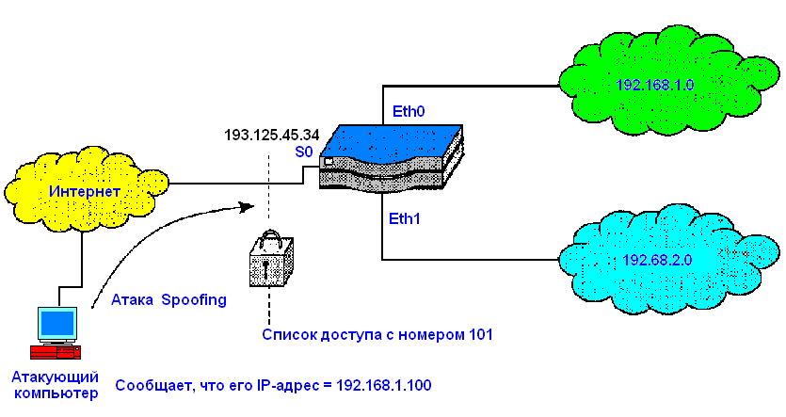
СевНТУ Компьютерные сети Кафедра ИС
Способы защиты доступа к частным сетям
ЗАЩИТА ОТ АТАКИ Address Spoofing
Составить списки доступа для защиты частных сетей от атак типа
Spoofing. Проконфигурировать интерфейс связи с Интернетом.

Slide 34
СевНТУ Компьютерные сети Кафедра ИС
Способы защиты доступа к частным сетям
ЗАЩИТА ОТ АТАКИ Address Spoofing
Interface Serial0
ip address 193.125.45.34
ip access-group 101 in
!
access-list 101 deny ip 192.168.1.0 0.0.0.255 any
access-list 101 deny ip 192.168.2.0 0.0.0.255 any
access-list 101 deny ip 127.0.0.0 0.255.255.255 any
access-list 101 permit ip any any

Slide 35
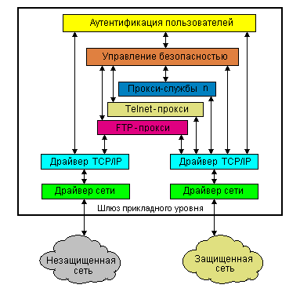
СевНТУ Компьютерные сети Кафедра ИС
Межсетевые защитные экраны
Шлюзы прикладного уровня
Осуществляется полный контроль над пакетами, циркулирующими между защищенной и незащищенной сетями.
ПО, позволяющее производить передачу через шлюз пакетов, имеющих отношение только к одной службе (FTP, HTTP, Telnet и др.), называется прокси-агентом.

Slide 36
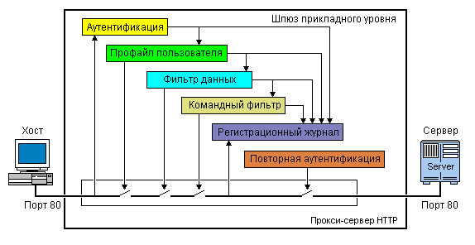
СевНТУ Компьютерные сети Кафедра ИС
Межсетевые защитные экраны
Прокси-сервер – шлюз прикладного уровня одной службы
Фильтр данных позволяет осуществлять доступ к одним URL и запретить к другим. Может быть использован для отсева известных нежелательных файлов, обнаружения вирусов, "червей" и "троянских коней".
Командный фильтр выполняет анализ и проверка разрешенных к применению на сервере протоколов (HTTP, FTP, SMTP) и команд (cd, put, get и т.д.).

Slide 37
СевНТУ Компьютерные сети Кафедра ИС
Межсетевой защитный экран PIX Firewall
PIX - Private Internet Exchange экран фирмы Cisco
Скрывает внутренную сеть от внешнего мира, обеспечивая полную безопасность.
Использует специальную, не UNIX - подобную, ОС РВ, обеспечивая большую производительность.
Работа базируется на алгоритме адаптивной безопасности (adaptive security algorithm - ASA).
Поддерживает трансляцию сетевых адресов (NAT) и портов (РАТ).
Реализует защиту от SYN атак.
Поддерживает аппаратно большинство алгоритмов шифрования.
Поддерживает более 16,000 одновременных соединений.

Slide 38
СевНТУ Компьютерные сети Кафедра ИС
Способы защиты данных в частных сетях
Туннелирование – способ защиты данных
«Туннелирование" - "конвертование" и "обертывание« -создание канала для всего сетевого трафика между двумя точками сети.
Цели туннелирования:
передача через сеть пакетов, принадлежащих протоколу, который в данной сети не поддерживается (например, передача пакетов IPv6 через старые сети, поддерживающие только IPv4);
обеспечения слабой формы конфиденциальности (в первую очередь конфиденциальности трафика) за счет сокрытия истинных адресов и другой служебной информации;
обеспечения конфиденциальности и целостности передаваемых данных при использовании вместе с криптографическими сервисами.

Slide 39
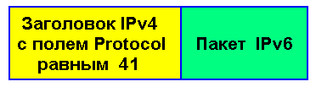
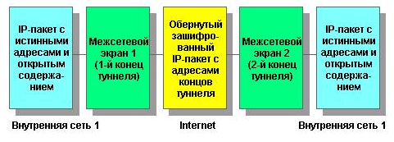
СевНТУ Компьютерные сети Кафедра ИС
Способы защиты данных в частных сетях
Туннелирование
Комбинация туннелирования и шифрования

